Slide 1
Programozási nyelvek I.
(Az Ada)
Kozsik Tamás
kto@elte.hu
http://kto.web.elte.hu/

Slide 2
A tárgy célja
A programozási nyelvek alapfogalmainak bemutatása
  Az előadásokon
  Számonkérjük zh-kal és a Szoftverszigorlaton
Az Ada nyelven keresztül
  Az előadásokon és a gyakorlatokon
  Számonkérjük zh-kal és a Szoftverszigorlaton
És egy kis programozási gyakorlatszerzés…

Slide 3
Miért az Ada?
Gazdag, sokszínű
Logikus felépítésű, világos fogalmakkal
Jó szemléletet ad
Sok mindenben különbözik a C++ nyelvtől
Példát ad a Pascal jellegű nyelvekre
Nehéz, kevesen használják
  de pl. a PL/SQL nagyon hasonló

Slide 4
Előfeltétel
Bevezetés a programozáshoz II.
(volt: Programozási módszertan I. )
Programozási környezet
Ajánlott előzmény (nem előfeltétel!):
Programozási nyelvek II. (C++)

Slide 5
Követelmények (1)
Két géptermi zh, plusz egy pótzh
  Új: számonkérünk elméletet és gyakorlatot is!
  A zh-k 2 órásak, és 2 jegyet adunk rájuk
  Az időpontok a tárgy honlapján lesznek meghírdetve
Négy beadandó program
  Mindkét zh előtt két-két beadandó

Slide 6
Követelmények (2)
Előadás: 0 kredit, kétfokozatú
  feltétel: minden zh sikeres
Gyakorlat: 4 kredit, gyakjegy
  feltétel: minden zh sikeres
  feltétel: a beadandók elkészültek
  átlag: négy zh-jegyből

Slide 7
Tananyag
Nyékyné Gaizler Judit (szerk.) és mások:
Az Ada95 programozási nyelv,
1999. Eötvös Kiadó
A tárgy honlapja:
http://aszt.inf.elte.hu/~kto/teaching/pny1/

Slide 8
1. előadás
Az Ada kialakulása és rövid jellemzése.
Alaptípusok, deklarációk és utasítások.

Slide 9
Egy jó programozási nyelv
Egyszerre vonatkoztat el a számítógéptől és az alkalmazásoktól
Jó jelölésrendszert biztosít az algoritmusok megadásához
Eszköz a programok bonyolultságának kezelésére

Slide 10
Az Ada kialakulásának történeti háttere
Hatalmas nemzetközi erőfeszítés
Az 1970-es évek elején a US DoD
(United States Department of Defense)
megszervezte a HOL (High Order Language) elnevezésű munkát.

Slide 11
A kiindulás
a követelmények rögzítése és
a létező nyelvek értékelése volt
  A FORTRAN, COBOL, PL/I, HAL/S, TACPOL, CMS-2, CS-4, SPL/1, J3B, Algol 60, Algol 68, CORAL 66, Pascal, SIMULA 67, LIS, LTR, RTL/2, EUCLID, PDL2, PEARL, MORAL és EL-1

Slide 12
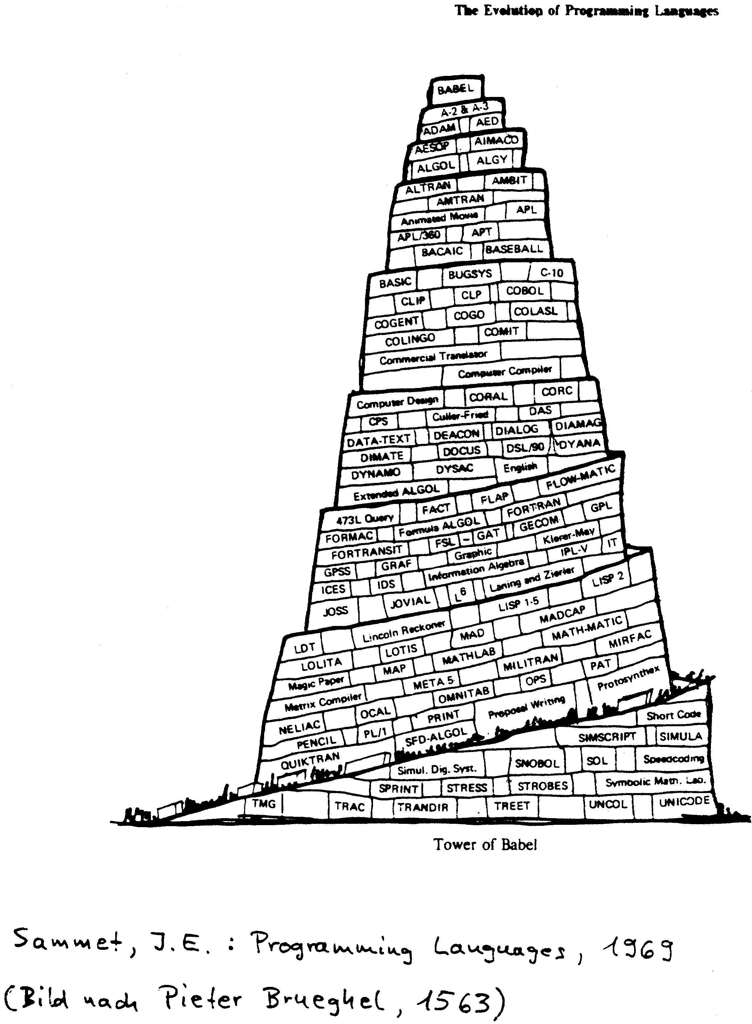

Slide 13
Az eredmény
Nincs olyan létező nyelv, ami egymagában megfelelne a célnak.
Egyetlen nyelvet kell kialakítani.
A követelmények definiálásának meg kell maradnia a „state-of-the-art” szintjén.
Az új nyelv fejlesztését a meglevő értékek felhasználásával kell végezni.

Slide 14
Az értékelés
Nem használható fel: az elavult, vagy elhibázott nyelvek. (pl. FORTRAN, CORAL 66 )
Megfelelő: közvetlenül nem alkalmas, de néhány elemük felhasználható. (pl. az RTL/2 és a LIS)
Alapnyelvként használható:
a Pascal, a PL/I és az ALGOL 68.

Slide 15
A verseny
A CII Honeywell Bull franciaországi laboratóriuma (a „Zöld”).
Alapnyelv: a Pascal.

Slide 16

Az új nyelv neve: Ada
Ada Augusta Byron
  Lord Byron lánya
  Babbage asszisztense
  A világon az első programozó

Slide 17
Az Ada tervezésének szempontjai (1)
Biztonságra törekvés: megbízható, könnyen karbantartható programok kellenek.
Ezért a nyelv:
  erősen típusos,
  lehetőséget ad az adatabsztrakció kezelésére,
  külön fordítható programegységekből áll,
  eszközöket ad a kivételes és hibás helyzetek kezelésére.

Slide 18
Az Ada tervezésének szempontjai (2)
Ne legyen túl bonyolult, és legyen a rendszere következetes.
Hatékony legyen.

Slide 19
Ada83: az 1983-as szabvány
Alapja a Pascal
Néhány vonás: Euclid, Lis, Mesa, Modula, Sue, Algol 68, Simula 67, Alphard, CLU

Slide 20
Utána további igények: Ada 95
Az interfészek problémája: más nyelven írt rendszerekhez illesztés
Újrafelhasználhatóság: objektum-orientált programozás támogatása
Rugalmasabb, hierarchikus könyvtárszerkezet
A párhuzamos programozást támogató eszközök továbbfejlesztése

Slide 21
Az Ada rövid jellemzése
Egy Ada program egy vagy több programegységből áll
A programegységek többnyire külön fordíthatóak (könyvtári egység)
A programegységek egymásba ágyazhatók (blokkszerkezet)

Slide 22
Az Ada programegységei (1)
az alprogramok: végrehajtható algoritmusokat definiálnak, két fajtájuk van:
  az eljárás: egy tevékenység-sorozat leírása, lehetnek paraméterei
  a függvény: egy érték kiszámítása és visszaadása
a csomagok: logikailag kapcsolatban álló entitások (alprogramok, típusok, konstansok és változók) gyűjteményeit definiálják

Slide 23
Az Ada programegységei (2)
a sablon (generic) egységek: típussal és alprogrammal is paraméterezhető, makrószerű csomagot vagy alprogramot jelentenek
a taszkok: párhuzamosan végrehajtható számításokat definiálnak.
a védett egységek: feladatuk a taszkok között megosztott adatok védett használatának koordinálása.

Slide 24
Főprogram
Egy paraméter nélküli eljárás
Hivatkozás használt könyvtárakra
with Text_IO;
procedure Hello is
begin
Text_IO.Put_Line("Hello");
end Hello;

Slide 25
Könyvtárak
Szabványos könyvtár (pl. Text_IO)
A nyelv ad eszközöket a saját könyvtárak szervezésére.
Minden könyvtár hierarchikusan van felépítve
  individuális komponensekre dekomponálhatjuk a rendszert
Egy önállóan fordított programegység meg kell nevezze a szükséges könyvtári komponenseket.

Slide 26
A programegység részei
A specifikáció tartalmazza azt az információt, ami más egységek felé látható kell legyen
A törzs tartalmazza az implementációs részleteket -- ez rejtett más programegységek felé.

Slide 27
A programegység részei: példa
with Text_IO;
procedure Hello is
begin
Text_IO.Put_Line("Hello");
end Hello;
specifikáció
törzs

Slide 28
A törzs részei
deklarációs rész: definiálja a programegységben használt konstansokat, változókat, típusokat, hibaeseményeket (exception) és programegységeket
utasítássorozat: definiálja a programegység végrehajtásának hatását.
kivételkezelő rész (opcionális)

Slide 29
A törzs részei: példa
with Ada.Integer_Text_IO;
procedure Négyzet is
N: Integer;
begin
Ada.Integer_Text_IO.Get( N );
Ada.Integer_Text_IO.Put( N*N );
end Négyzet;
deklarációs
rész
utasítás-
sorozat

Slide 30
Deklarációs rész
Elválasztva az utasításoktól
Változók, konstansok, típusok, kivételek, programegységek
Változódeklaráció: állapottér megadásához
azonosító: típus
N: Natural;
  Kezdőérték: érdemes, ha értelmes
  B: Boolean := True;
  Több azonosítóhoz ugyanaz a típus (és esetleg kezdőérték)
  I, J: Integer;
  A, B: Positive := 3;

Slide 31
Néhány használható típus
Integer
Natural
Positive
Boolean
Character
Float
String
Beépített típusok
A Standard csomagban
vannak
deklarálva

Slide 32
Mire való a típus?
objektumok deklarációja:
  N: Integer;
  kezdeti értéket is adhatunk:
  N: Integer := 42;
  konstanst is deklarálhatunk:
  Max: constant Integer := 100;
  N_Vessző: constant Integer := N;
fordítási hiba:
  I: Integer; B: Boolean; ... I := B;

Slide 33
Logikai típus (Boolean)
A Standard csomagban (automatikusan használható a programokban)
Az if és a while ezt igényli
Ilyet adnak: = /= < > <= >=
predefinit operátorok:
not and or xor and then or else
if B = True then if B then
if B = False then if not B then

Slide 34
„Rövidzár” logikai operátorok
Lusta kiértékelés: and then or else
ha az első argumentumból meghatározható a kifejezés értéke, akkor megáll
if A>B and then F(A,B) then
Mohó kiértékelés: and or
mindenféleképpen kiértékeli mindkét argumentumot
  más eredmény: ha a második argumentum
  nem mindig értelmes / kiszámítható (futási hiba)
  mellékhatással rendelkezik

Slide 35
Például
Futási hiba - lineáris keresés tömbben
while I <= N and then T(I) > 0 loop
Mellékhatás - álvéletlenszám kérése
if EOF or else Random(G) > 0.5 then

Slide 36
Az Integer típus
Az egész számok halmaza:
..., -3, -2, -1, 0, 1, 2, 3, ...
Predefinit operátorok
+A -A A+B A-B A*B A/B
A rem B A mod B abs A A**B
  Az egész osztás csonkít (nulla felé...)
  Hatványozásnál B nemnegatív

Slide 37
A mod és a rem különbsége
A B A/B A rem B A mod B
12 5 2 2 2
-12 5 -2 -2 3
12 -5 -2 2 -3
-12 -5 2 -2 -2
A=(A/B)*B +(A rem B) előjel A-é
A=B*N +(A mod B) előjel B-é (N egész)

Slide 38
A Float típus
Predefinit műveletek:
+X -X X+Y X-Y X*Y X/Y X**Y
  hatványozás: Y egész

Slide 39
Kevert aritmetika
Nem megengedett:
I: Integer := 3;
F: Float := 3.14;
I := F + 1; F := I - 1.3; -- Hibásak!
Explicit konverzióra van szükség:
I := Integer(F) + 1; F := Float(I) - 1.3;
  Integer(F) kerekít 1.4 1 1.6 2
  1.5 2 -1.5 -2

Slide 40
Precedenciák
Pontosan definiálva van az operátorok precedenciája
  később visszatérünk rá...
Bal-asszociativitás
Zárójelezés

Slide 41
Utasítások
Egyszerű utasítások
  Értékadás
  Üres utasítás
  Alprogramhívás és return utasítás
Összetett utasítások
  Elágazások
  Ciklusok
  Blokk utasítás

Slide 42
Az értékadás
Egy kifejezés értékét egy változóhoz rendeljük
I := 5;
Az érték és a változó típusának meg kell egyeznie
I := True; -- fordítási hiba!
Futási időben további ellenőrzés (altípus)
A korlátozott típusú változóktól eltekintve minden változóra alkalmazható (sőt, „balértékre”)
Az értékadás nem kifejezés, a := pedig nem operátor
(nem definiálható felül, viszont van Controlled)
Nincs szimultán értékadás

Slide 43
Az üres utasítás
procedure Semmi is
begin
null;
end;
Üres begin-end nem írható
Más szituációkban is használjuk
Ezt a kulcsszót nem csak utasításként használjuk

Slide 44
Alprogramok hívása és a return
Alprogramokat nevük és aktuális paramétereik megadásával hívhatunk.
  Text_IO.Put_Line("Kiírandó szöveg");
  Text_IO.Get(Ch);
  -- ahol Ch egy karakter típusú változó
  Text_IO.New_Line;
A return utasítás hatására az alprogram végrehajtása befejeződik.
Függvénynél itt adjuk meg az eredményét is:
return X+Y;

Slide 45
Összetett utasítások
programkonstrukciók kódolására
Elágazás: if, case
Ciklus: léptetős, tesztelős, feltétel nélküli
Blokk utasítás

Slide 46
Elágazás: if
  if A>B then
  Temp := A;
  A := B;
  B := Temp;
  end if;

Slide 47
Elágazás: if + else
  if A>B then
  A := A - B;
  else
  B := B - A;
  end if;

Slide 48
Elágazás: if + elsif (+ else)
  if Aktuális < Keresett then
  U := I + 1;
  elsif Aktuális > Keresett then
  V := I - 1;
  else
  Megtaláltuk := True; - akárhány ág lehet
  end if; - elhagyható az else

Slide 49
Csellengő else
if (a>0)
if (b>0)
c = 1;
else
c = 0;
Veszély: C++, Java, Pascal stb.
Az Adában ilyen nincs
Az if utasítás le van zárva

Slide 50
Elágazás: case (1)
Ch : Character;
diszkrét típusú értéken
case Ch is
when ‘d’ => X := X+1;
when ‘w’ => Y := Y-1;
when ‘a’ => X := X-1;
when ‘z’ => Y := Y+1;
when others => null;
end case;

Slide 51
case - switch
A case (Ada) a természetesebb, érthetőbb
A switch utasítás (C++) általában
break-kel jár
Az „átcsorgásnak” vannak jó felhasználási területei
Ezek gyakran megoldhatók case utasítással is

Slide 52
Elágazás: case (2)
case (X mod 20) + 1 is
    when 1..3 | 5 | 7 | 11 | 13 | 17 | 19 =>
    Felbonthatatlan := True;
    when others =>
    Felbonthatatlan := False;
end case;

Slide 53
Ciklus: léptetős
A ciklusváltozó:
csak a ciklusban létezik
nem külön deklaráljuk
nem változtatható az
értéke a ciklusmagban
„a ciklusmag lokális konstansa”
with Ada.Integer_Text_IO;
procedure Tízig is
begin
for I in 1..10 loop Ada.Integer_Text_IO.Put( I );
end loop;
end Tízig;
csak egy intervallumot
adhatunk meg neki
csak egyesével léphet

Slide 54
Ciklus: léptetős
Üres intervallum: ciklusmag nem hajtódik végre
Visszafelé haladó ciklus:
for I in reverse 1..10 loop
Ada.Integer_Text_IO.Put( I );
end loop;

Slide 55
Ciklus: tesztelős (csak elöl)
with Ada.Integer_Text_IO;
procedure Tízig is
I: Positive := 1;
begin
while I <=10 loop
Ada.Integer_Text_IO.Put( I );
I := I + 1;
end loop;
end Tízig;

Slide 56
Ciklus: feltétel nélküli
Ritkábban használjuk, egyelőre nem is olyan fontos
Végtelen ciklus írására (párhuzamos programok)
Kilépés itt is lehetséges, sőt, feltételes kilépés is
  exit utasítás
loop
...
end loop;

Slide 57
A blokk utasítás
Utasítások között egy blokk nyitható
Tartalmazhat újabb deklarációkat
  <utasítások>
  declare
  <deklarációk>
  begin
  <utasítások>
  end;
  <utasítások>

Slide 58
A blokk utasítás: beágyazás
Akármilyen mélységig mehet: hierarchia
  …
  declare
  …
  begin
  …
  declare … begin … end;
  …
  end;
  …

Slide 59
A blokk utasítás:
Mikor van rá szükség?
nagy adatstruktúrára van szükség a program egy rövid szakaszán
  részben kiváltható mutatókkal
egy deklarálandó objektum mérete futási időben dől el, deklarálás előtt ki kell számolni
  részben kiváltható mutatókkal
kivételkezelő kód helyezhető el a végén
  később visszatérünk erre...

Slide 60
Strukturálatlan utasítások: az exit utasítás (1)
Ciklusból való kiugrásra használható
Ciklusmagon belül bárhova írható
Gyakran feltétel nélküli ciklushoz használjuk
loop
…
exit;
…
end loop;

Slide 61
Strukturálatlan utasítások: az exit utasítás (2)
Feltételhez is köthető a kiugrás
Így kódolhatunk például hátultesztelő ciklust is
loop loop
Get(Ch); …
exit when Ch = ‘q’; exit when <felt.>
… end loop;
end loop;

Slide 62
Strukturálatlan utasítások: az exit utasítás (3)
Egymásba ágyazott ciklusoknál is jól jön
Névvel jelölt ciklusok segítségével…
A: for I in 1..10 loop
for J in 1..10 loop
if Beta(I,J) then
…
exit A;
end if; exit A when <felt.>
end loop;
end loop A;

Slide 63
Strukturálatlan utasítások: a goto utasítás
valójában nincs rá szükség!
ha nagyon optimalizálni kell...
<<COMPARE>>
if A(I) < Elem then
if Balszomszéd(I) /= 0 then
I := Balszomszéd(I);
goto COMPARE;
end if;
… -- utasítások
end if;

